Slide 1
Не с первого раза: упрощаем С++ код с помощью DSL
Илья Шишков
старший разработчик Яндекса

Slide 2

Кто я?
Программирую на C++ c 2006 года
С 2012 года работаю разработчиком в Яндексе
Создатель онлайн-курсов «Пояса по С++» и «Алгоритмический фундамент программиста»

Slide 3
Зачем меня слушать?
Практический пример применения средств C++ для улучшения читаемости кода
Пример пользы от макросов
Покажу весь путь до успеха со всеми сложностями

Slide 4

Весь путь до успеха

Slide 5
Содержание
Описание задачи
Подход в лоб
Expression templates
Dynamic polymorphism
Keep it simple, stupid
Итоги

Slide 6
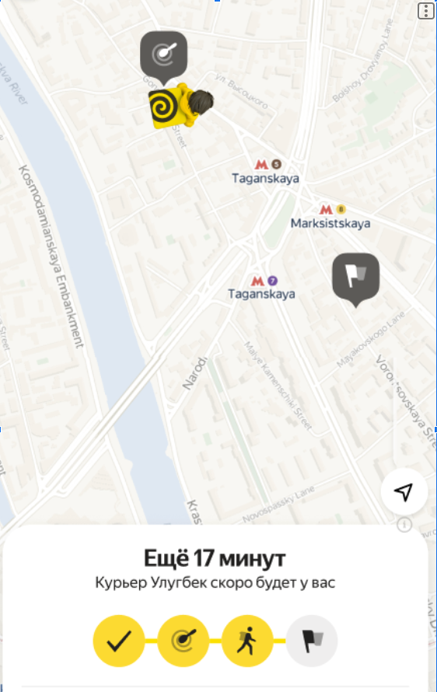
Описание задачи
Оценки, которые мы считаем
Длительность подлёта курьера к ресторану
Длительность приготовления заказа
Длительность сборки заказа в магазине
Длительность ожидания в ресторане
Длительность доставки заказа клиенту
Момент прибытия курьера в ресторан
Момент окончания приготовления заказа
Момент окончания сборки заказа в магазине
Момент начала доставки
Момент завершения доставки
Момент завершения заказа

Slide 7
Расчёт оценок
Два типа оценок — time_point и duration
Посчитать оценку
Сохранить формулу расчёта
Сохранить значения переменных
{
"value": "2023-07-25T11:57:47",
"formula":
"order_created_at + max(courier_arrival_duration, cooking_duration)",
"variables": {
"cooking_duration": "1200s",
"courier_arrival_duration": "2020s",
"order_created_at":
"2023-07-25T10:13:51
}
}

Slide 8
Первый подход — в лоб
01;

Slide 9
Первый подход — в лоб
Estimated CalcCompleteAt(const EstimationData& eta) {
Estimated result;
result.variables["delivery_started_at"] = ToString(eta.delivery_started_at);
result.variables[std::string{"delivery_duration"}] =
ToString(eta.delivery_duration);
result.formula = "delivery_started_at + delivery_duration";
result.value = eta.delivery_started_at + eta.delivery_duration;
return result;
}
struct EstimationData {
Timepoint delivery_started_at;
Timepoint arrival_to_customer_at;
chrono::seconds delivery_duration;
chrono::seconds fallback_delivery_duration;
};

